Slide 1
최장기 총리 아베 신조
21*114*4 일본어일본학과
강준*

Slide 2
최장기 임기를 지낸 아베 총리
아베 신조의 출생과 가계
아베 신조의 연혁
아베 신조의 정견과 정책
아베 내각의 외교와 안보
아베 신조의 발언과 스캔들

Slide 3
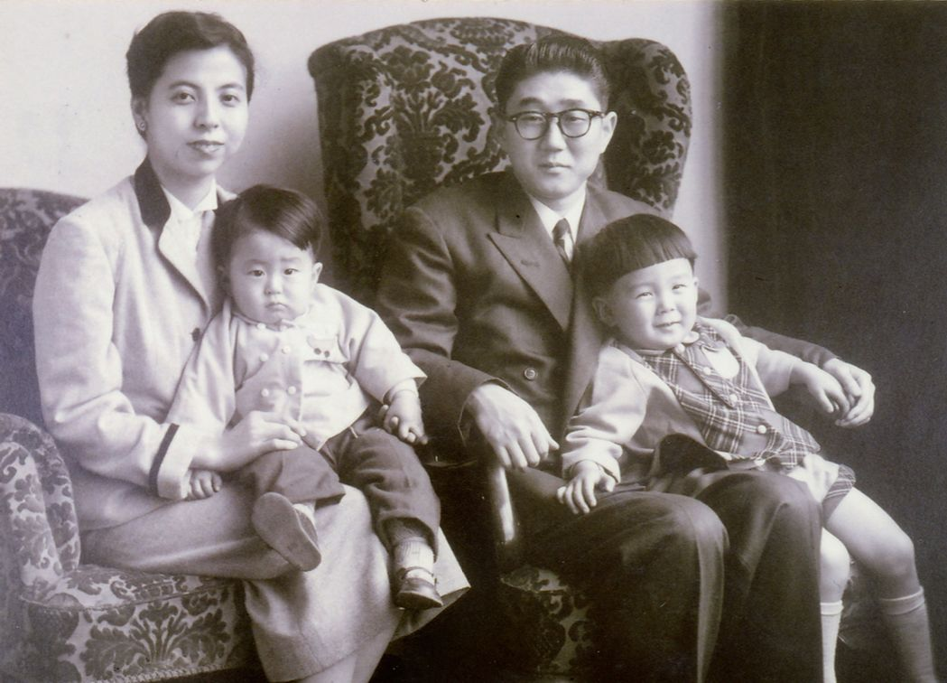
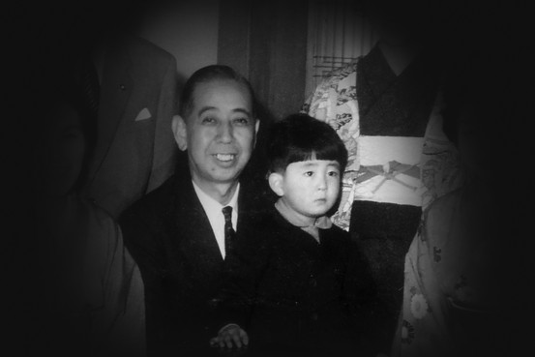
1. 아베 신조의 출생과 가계
※ 아베 신조는 누구인가
- 아베 신타로와 기시 요코의 둘째 아들
- 화려한 정계 집안에서 출생
- 외할아버지는 자민당 체제 설립
- 아버지는 친한파 정치인
(아베 신조는 외가의 영향을 받음)

Slide 4
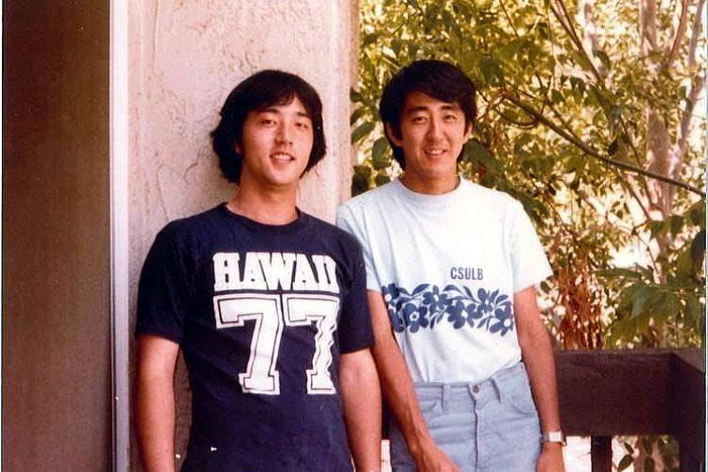
1.1아베 신조의 성격
※ 진중하고 열성적
※ 온화한 성격으로 보수 진형의 리더상
※ 온건한 성격 탓에 인간관계 정리 부족
(스캔들 장관을 옹호하여 지지률 하락)

Slide 5
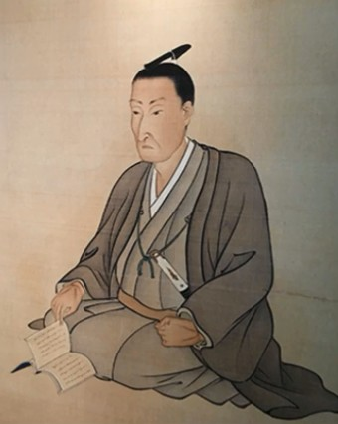
1.2 아베 신조의 좌우명
※ 지성만으로 움직이지 않을 것
※ 초심을 잃지 않을 것
※ 모든 것이 과하지 않을 것
(요시다 쇼인 존경)

Slide 6

1.3 아베가 존경하는 요시다 쇼인
※ 근대 최고의 사상가
※ 극우 민족주의의 시초격
※ 조선침략의 정한론을 주장
(아베 신조에게 영향)

Slide 7
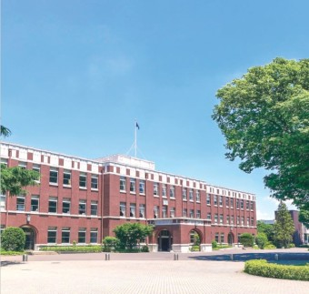
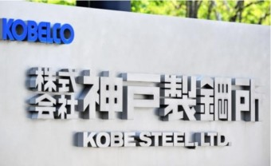
2. 아베 신조의 연혁
2.1 정계 입문까지
- 도쿄 출생으로 유년기 형사와 야구선수가 꿈
- 세이케이 대학 법학부 정치학과 졸업
- 미국 유학길에 올랐지만 학사 자격 취득 실패
- 고베 제강 입사, 가코가와 제철소 본사 근무
(아베 신조는 이 시절을 원점이라고 칭함)

Slide 8
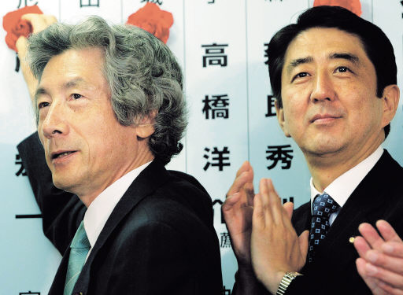
2. 아베 신조의 연혁
2.2 정계 입문 후
- 아버지 신타로 비서관으로 정계 입문
- 모리나가 제과 장녀 아키에와 결혼
- 1993년 40대 중의원 당선
- 고이즈미 추천으로 내각관방 부장관 임명

Slide 9
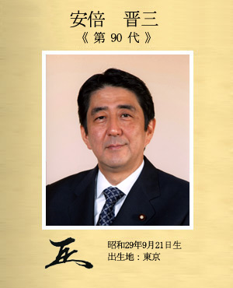
2. 아베 신조의 연혁
2.2 정계 입문 후
- 2003년 파격 발탁으로 자민당 간사장 취임
- 간사장 취임 후 당내 각종 제도 개정 실시
- 자민당 최초 전국적인 후보자 공모 실시
- 53%라는 높은 국민 지지률 달성

Slide 10
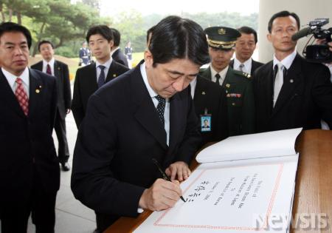
2. 아베 신조의 연혁
2.3 아베 신조 총리 취임
- 2006년 만52세로 최연소 총리 취임
- 한국, 중국과 정상회담 실시
- 일본 총리 최초 한국 국립 현충원 참배
- 첫 재임 기간 동안 스캔들이 터짐
(내각 지지률 크게 하락, 총리 사퇴)

Slide 11
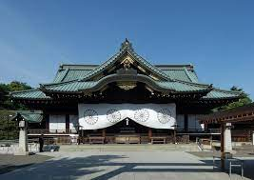
2. 아베 신조의 연혁
2.3 아베 신조 총리 취임
- 2012년 96대 총리직 재취임
- 중의원 해산 후 총선거를 통해 압승
- 극우행보의 시작, 야스쿠니 참배 선언
- 양적 완화의 시작으로 아베 노믹스 실시
(경제 부양 정책으로 지지률 상승)

Slide 12
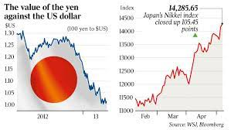
3. 아베 신조의 정견과 정책
3.1 아베 신조의 국가관
- 아름다운 나라를 강조
- 사회 전반적인 개혁을 통한 발전 추구
- 일본의 세계화를 추진
- 인재와 산업의 중요함을 피력
(경제 부흥을 위해 아베 노믹스 실시)

Slide 13

3. 아베 신조의 정견과 정책
3.1 아베 신조의 국가관
- 의료 선진국을 위해 최첨단 인프라 확충
- 친화적 비즈니스 국가 환경 조성
- 기업의 국경을 없애는 글로벌 기업화 추진
- 의원 정수 삭감을 통해 세비 절약

Slide 14
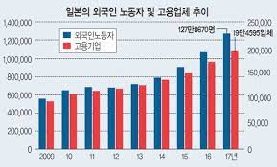
3. 아베 신조의 정견과 정책
3.2 외국인 정책
- 중국인 공비 유학생 대폭 확충
- 2014년 출입국 관리 개정안 결정
- 난민과 이민 관련 법안 개정
- 고급 인력 유치를 위한 영주권 개정

Slide 15
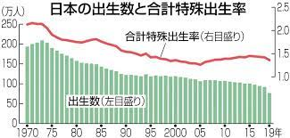
3. 아베 신조의 정견과 정책
3.3 저출산 정책
- 일본 사회 저출산, 고령화 시대 진입
- 교육 무상화 정책을 시행
- 저소득 가정 지원 강화
- 출산율 1.8 달성을 위한 대책 마련

Slide 16
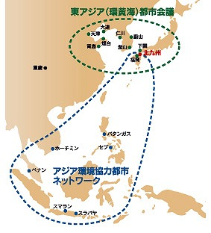
4. 아베 신조의 외교와 안보
4.1 외교
- 가치관 외교, 주장하는 외교가 기본 노선
- 자유 민주주의 고리 안에서 가치 공유
- 경제와 안보를 함께 도모해서 국익 증강
- 아시아 내 경제 네크워크망 구축

Slide 17
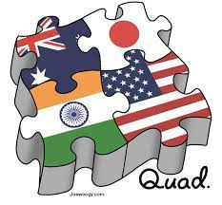
4. 아베 신조의 외교와 안보
4.2 안보
- 국가 안정 보장 회의(NSC) 추진
- 자위대 방위력 강화
- 전쟁 가능국을 위한 헌법 개정 노력
- 미국,일본,호주,인도 군사 동맹

Slide 18
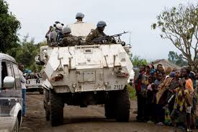
4. 아베 신조의 외교와 안보
4.2 안보
- 자위대 평화 유지 활동(PKO) 확대
- 정보전을 위한 위성 레이더 발사
- '핵무기 없는 세계’ 국제 사회 결의 표명

Slide 19
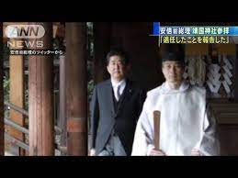
5. 아베 신조의 발언과 스캔들
5.1 아베 신조의 과격 발언
- “한일도서 협정은 국가 배신 행위”
- “일본도 원폭을 보유 및 사용"
- “호국 영령을 위해 야스쿠니 참배는 필요"
- “야스쿠니 참배 간섭은 심각한 내정 간섭"

Slide 20
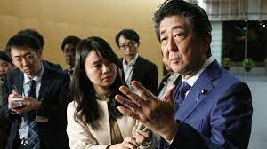
5. 아베 신조의 발언과 스캔들
5.2 아베 신조의 스캔들
- 벛꽃 모임 스캔들
(국가 행사 사유화, 지지자들 친목회로 변질)
- 사학재단 스캔들
(사학재단과 유착, 재무성이 공문서 조작)

